Slide 1
Како је Никола добио брата
Позоришна представа на дар деци и родитељима поводом Дечје недеље
Подршка породици –најбоља подршка деци

Slide 2
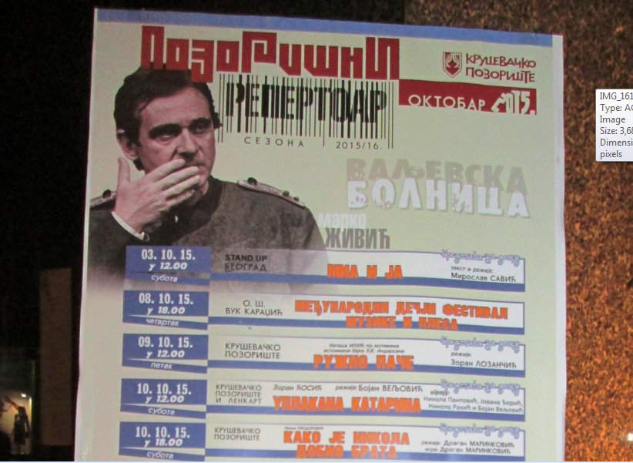
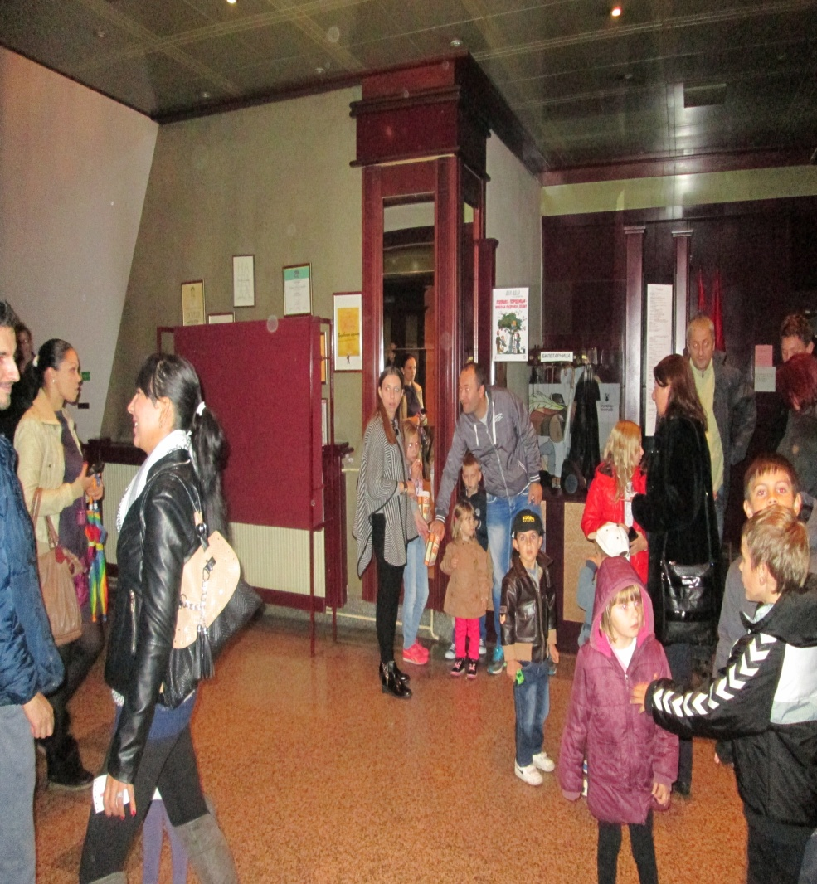
Породица у позоришту

Slide 3
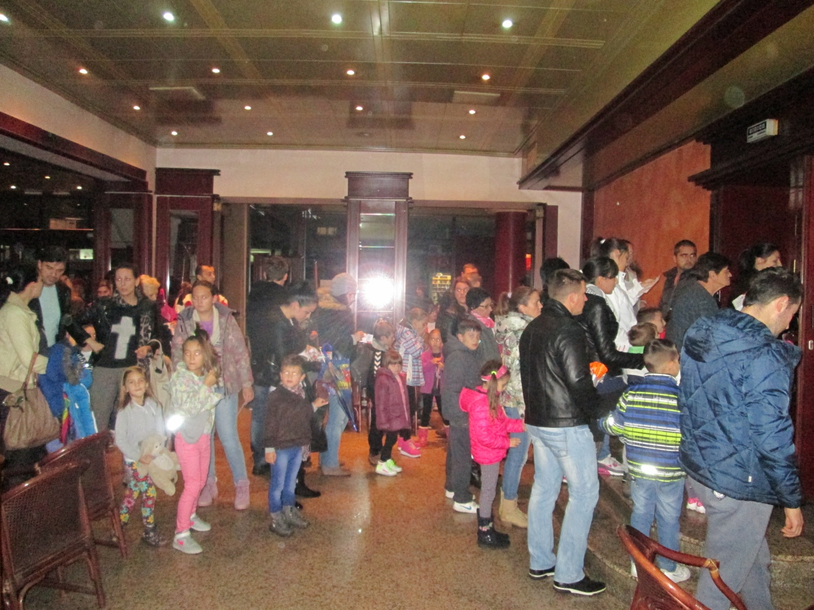
Породица у позоришту

Slide 4
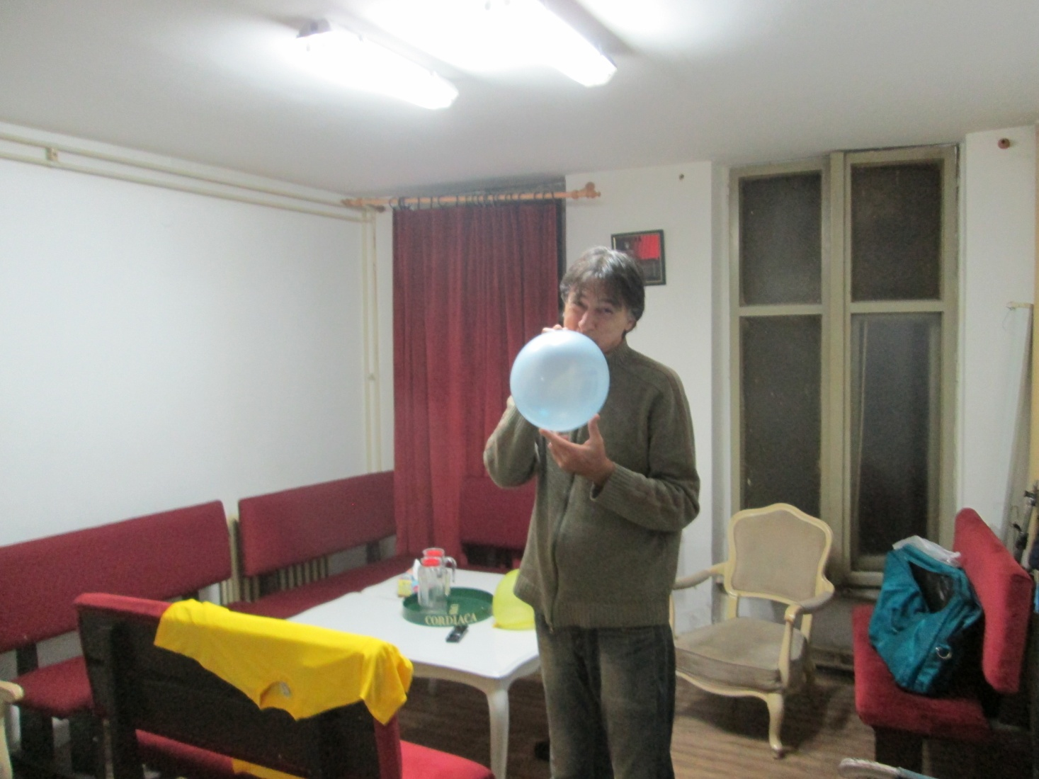
Глумац М.Маринковић се припрема за представу

Slide 5
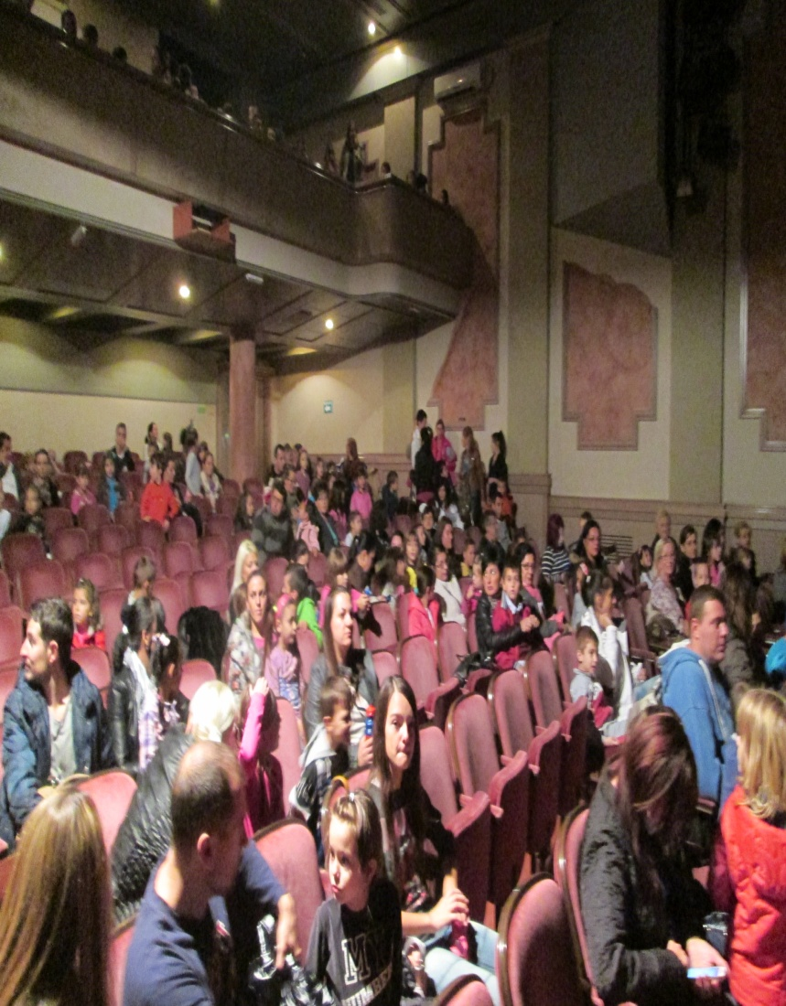
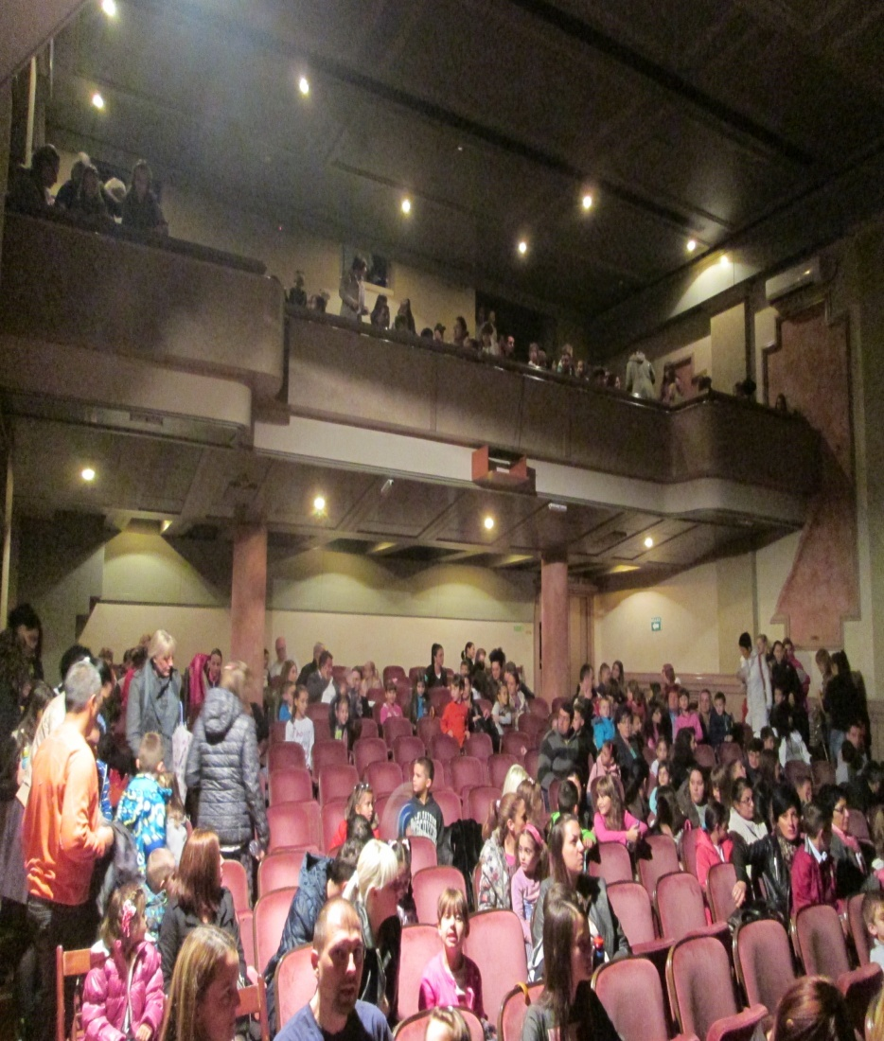

Slide 6
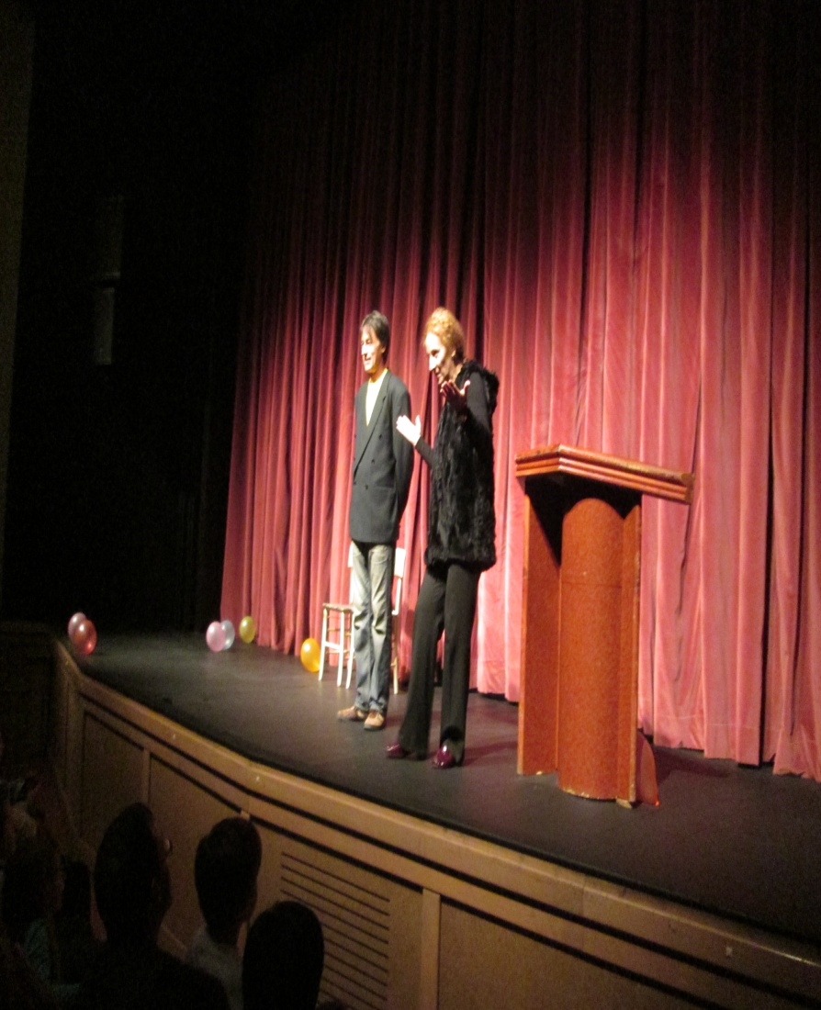
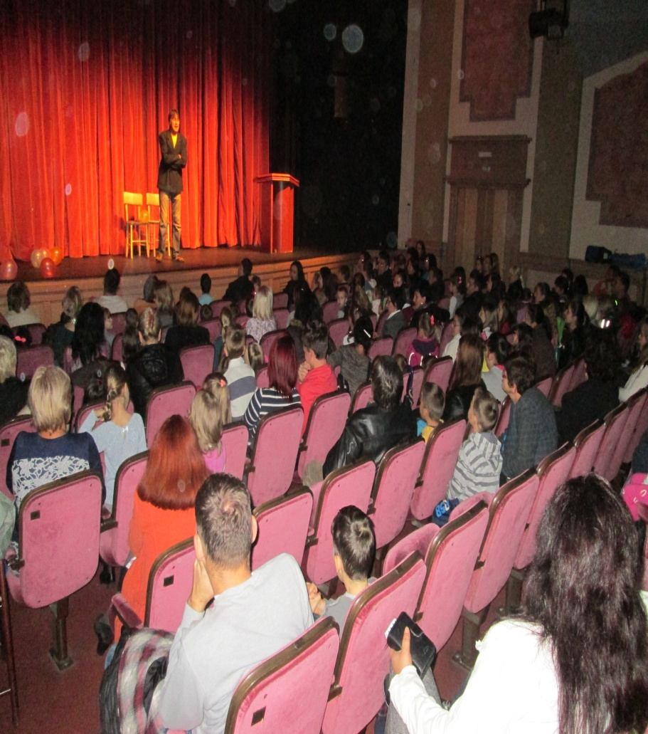

Slide 7
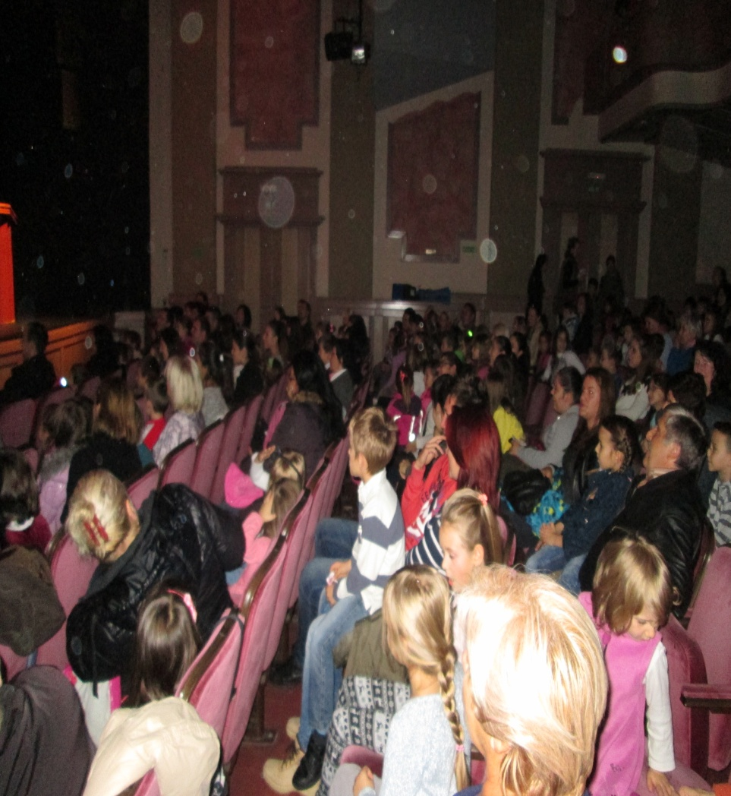
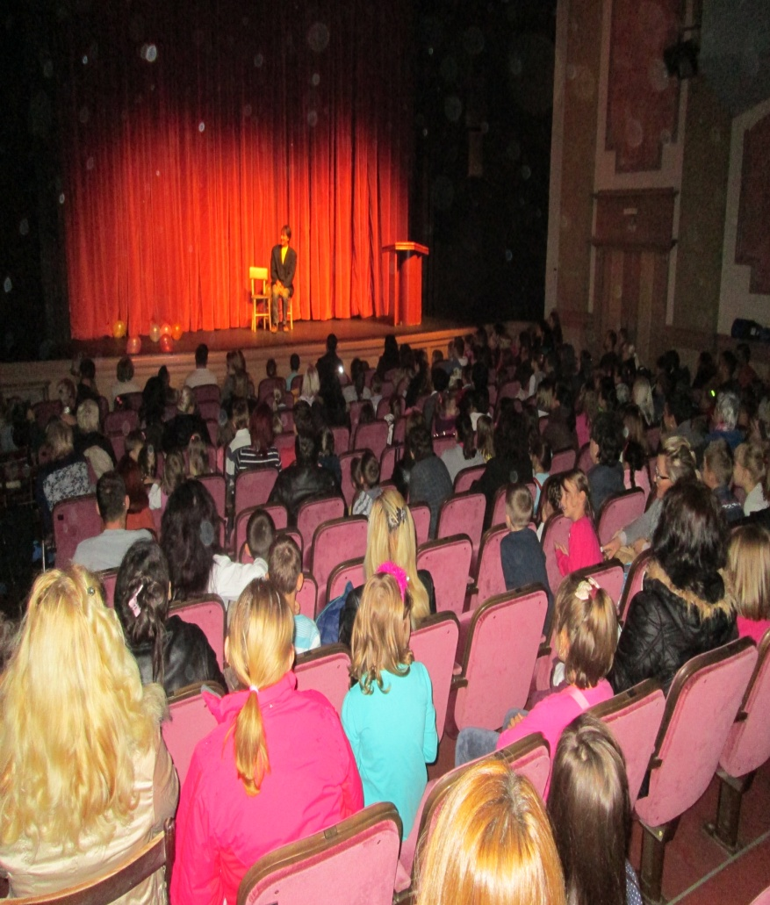
Породица у позоришту

